Slide 1
Веб–квест по английскому языку для 9–10 классов
«The Urals»
МАОУ СОШ № 67 с углубленным изучением
отдельных предметов г. Екатеринбурга
Ваторопина Елена Васильевна,
учитель английского языка
высшей квалификационной категории
2015

Slide 2
WebQuest “The Urals”
Welcome
Introduction
Task
Process
Evaluation
Conclusion
Teacher Page

Slide 3
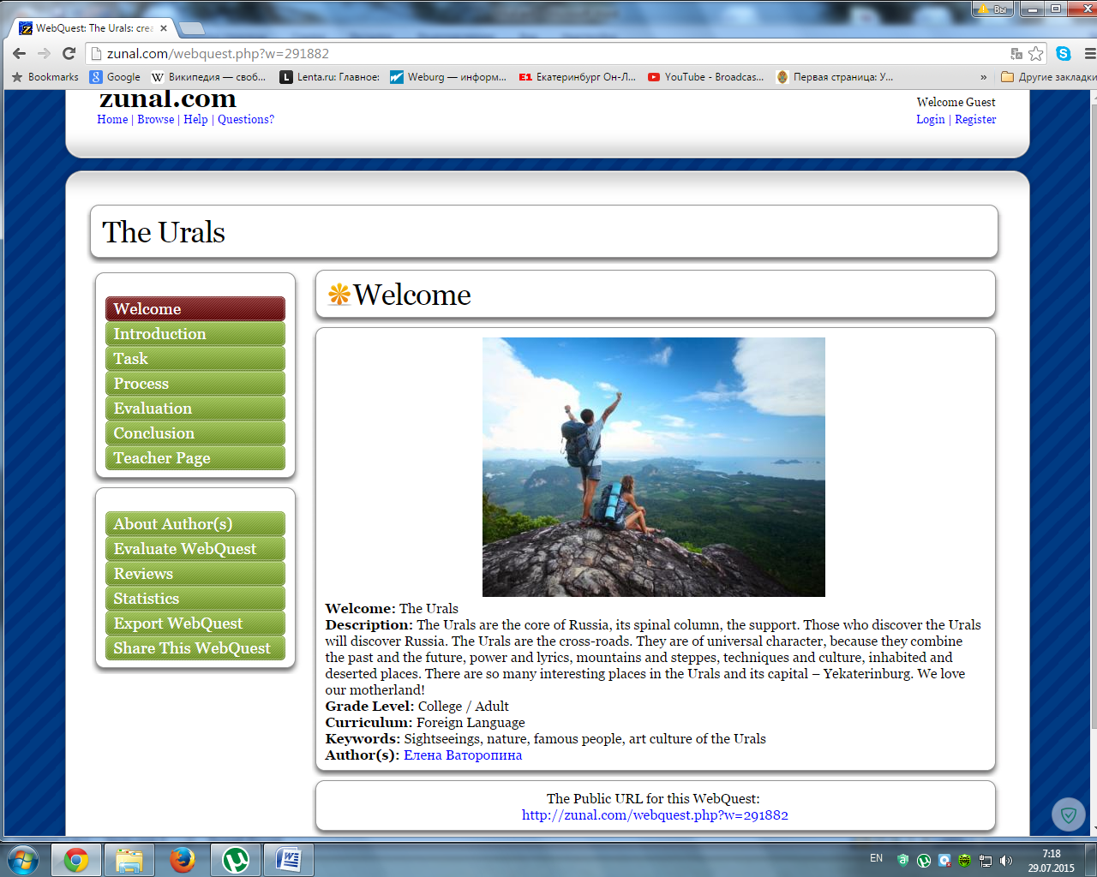
Welcome

Slide 4
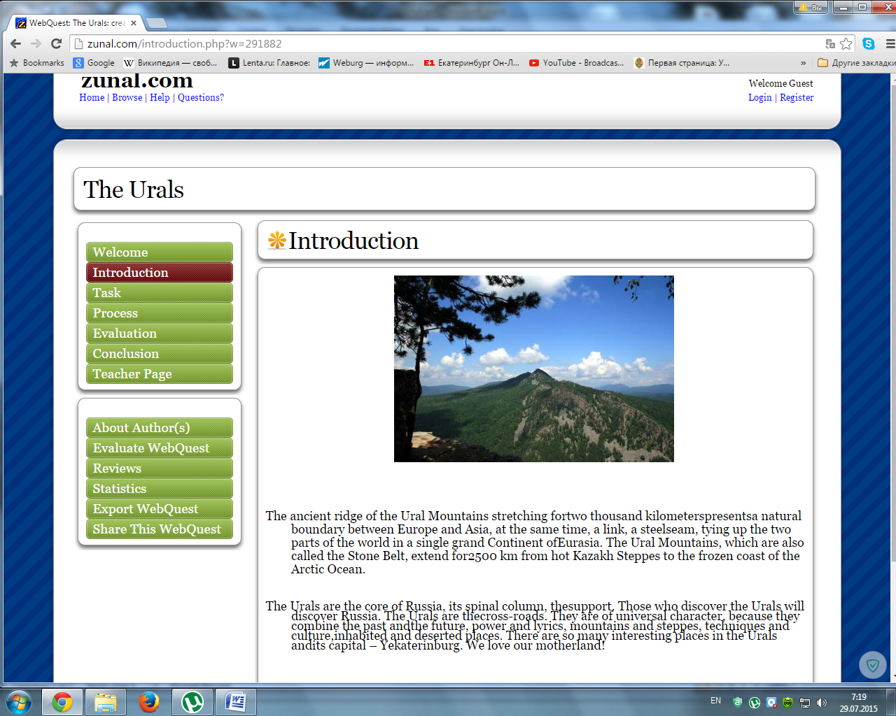
Introduction

Slide 5
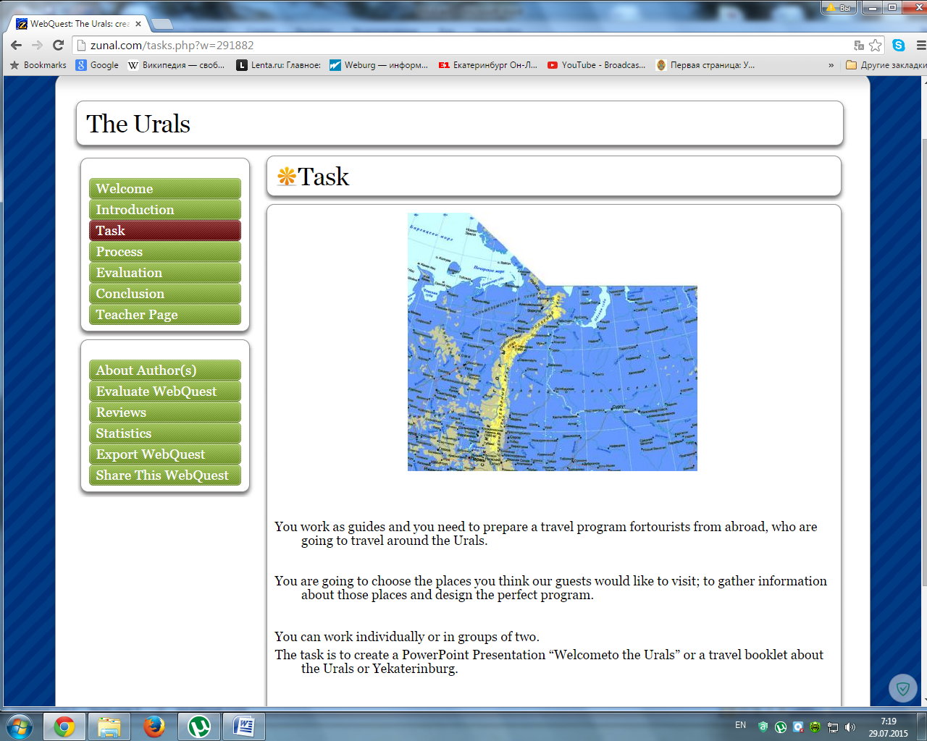
Task

Slide 6
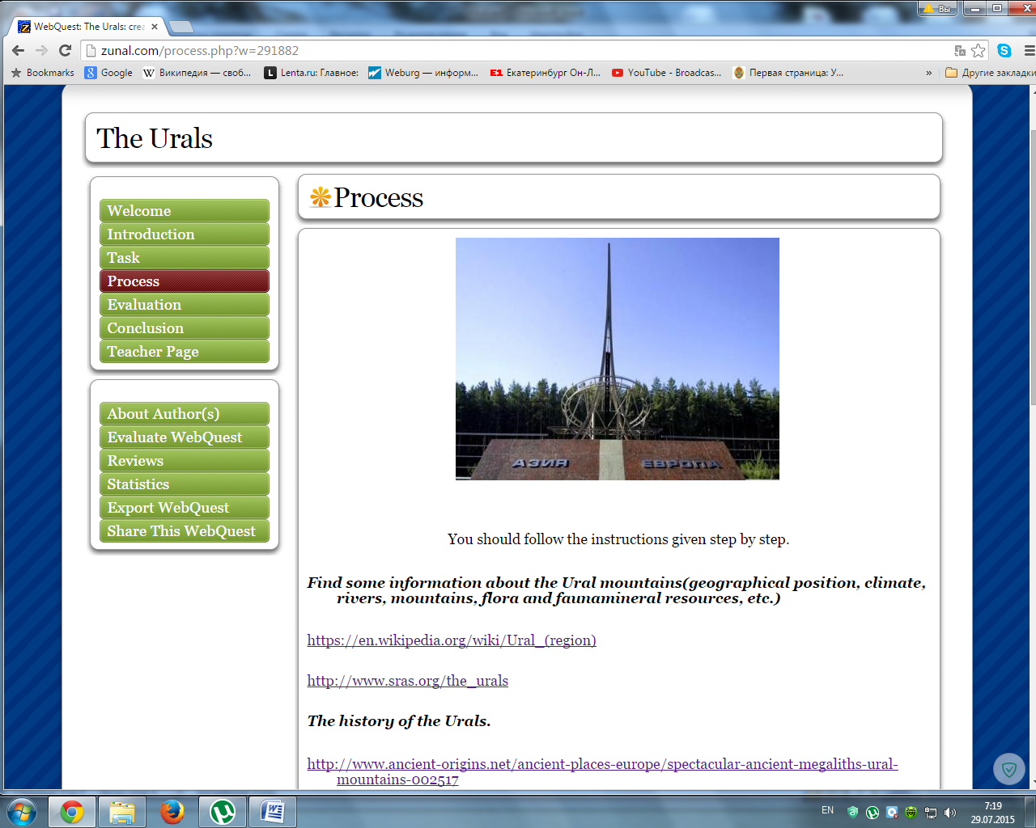
Process

Slide 7
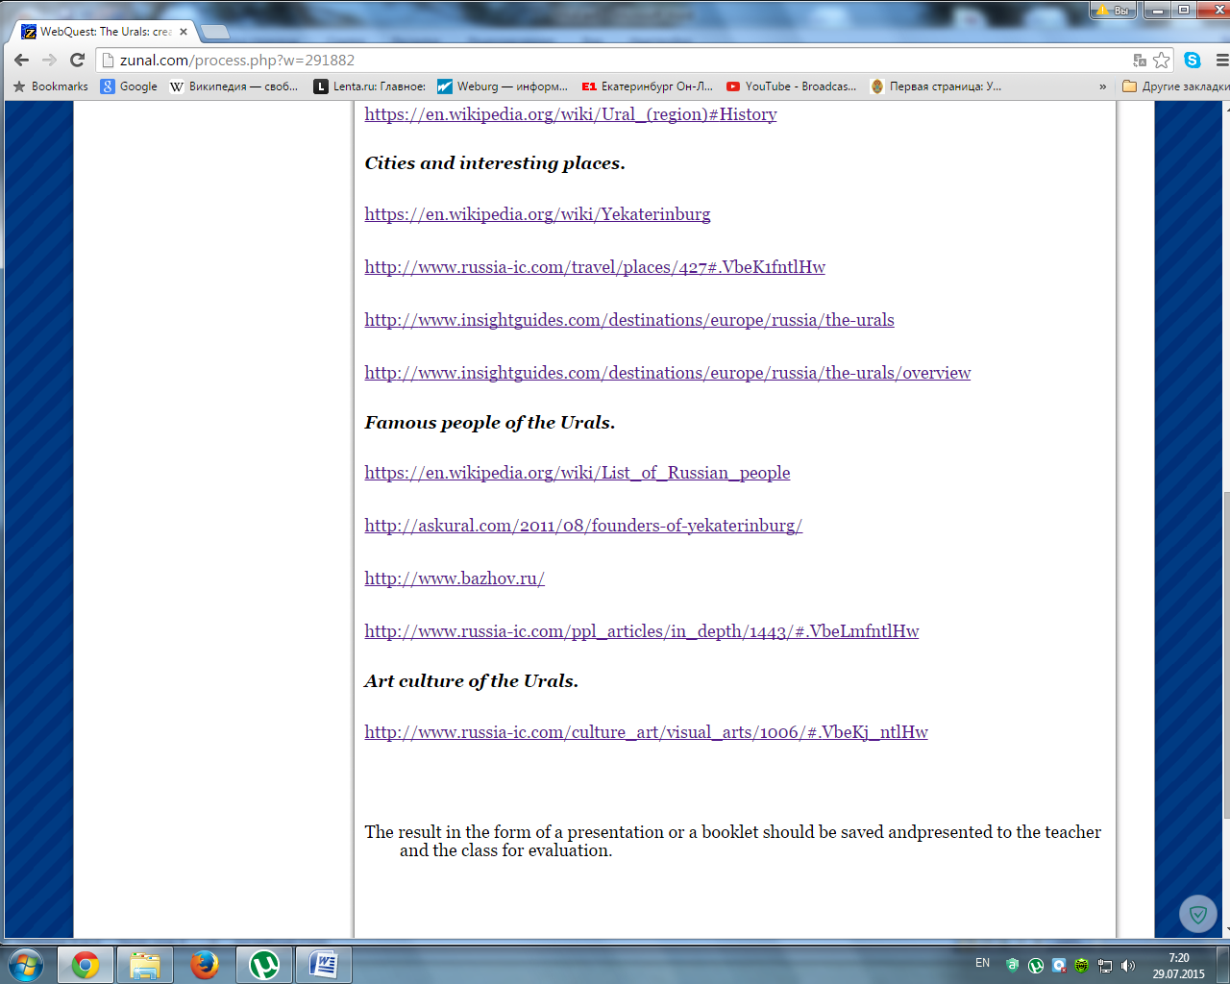
Process

Slide 8
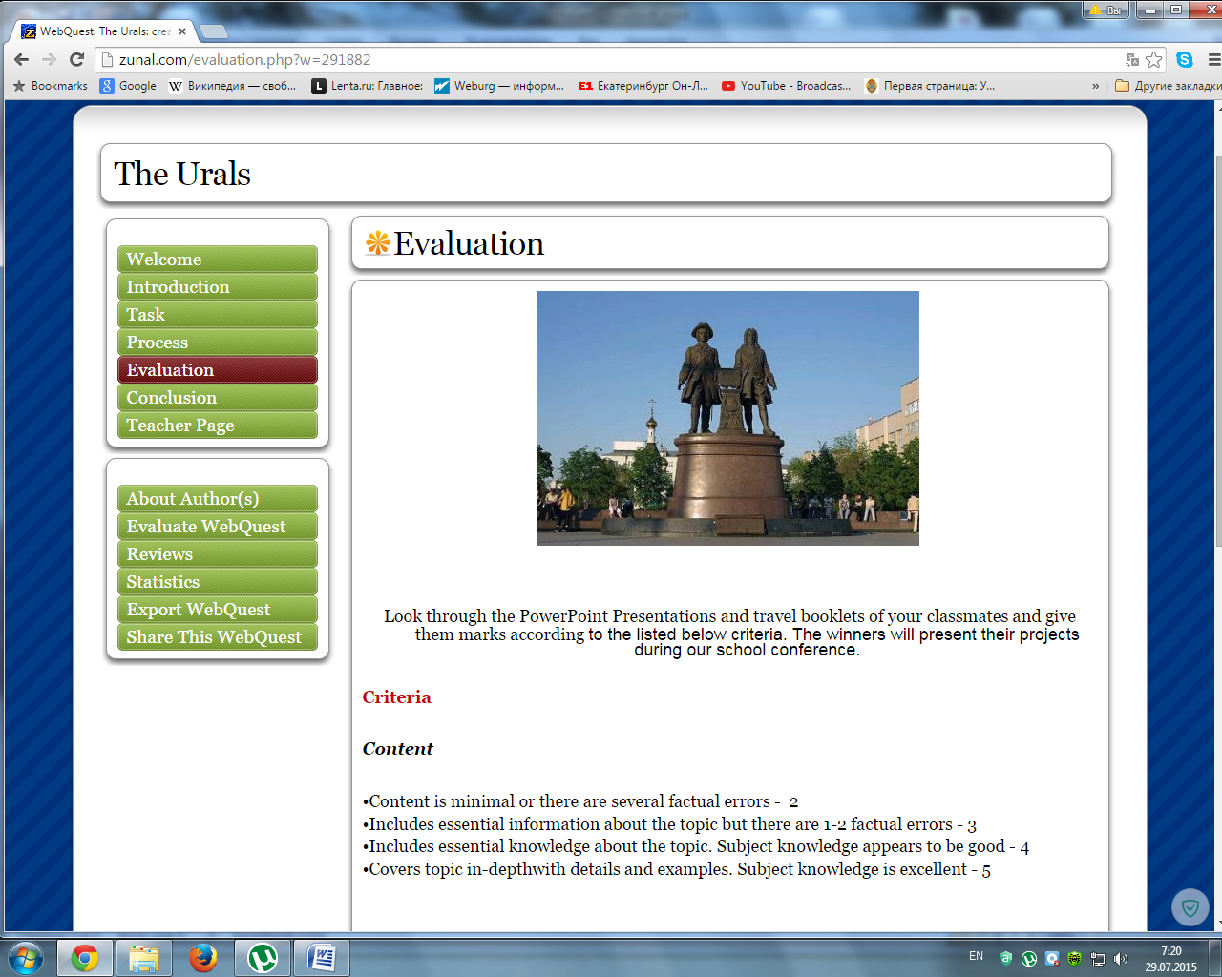
Evaluation

Slide 9
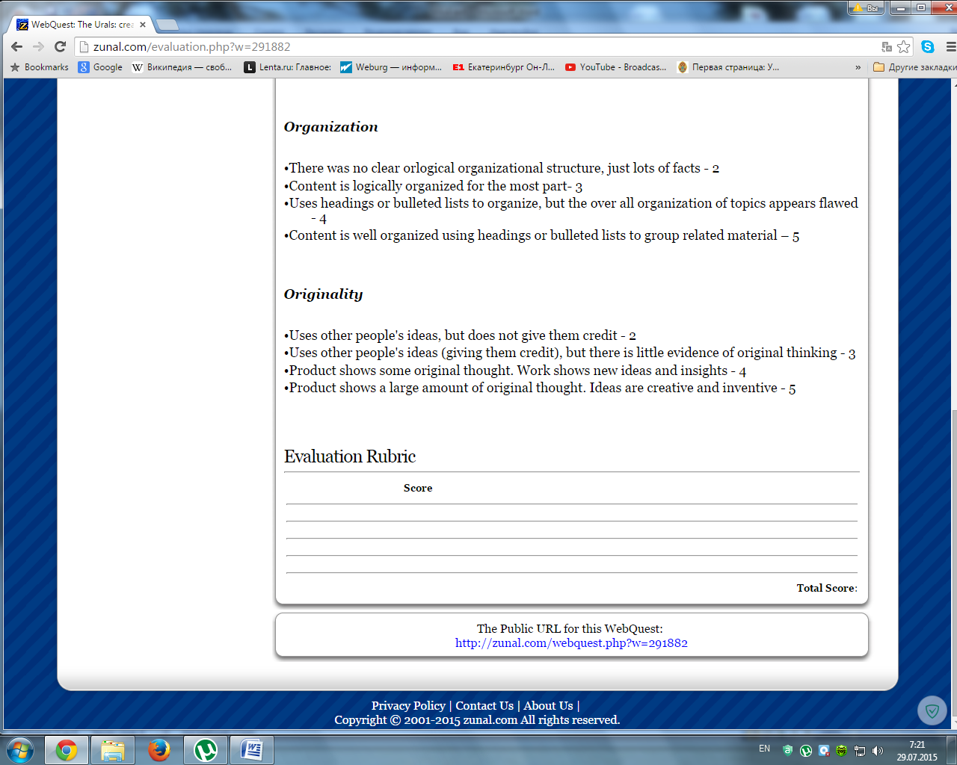
Evaluation

Slide 10
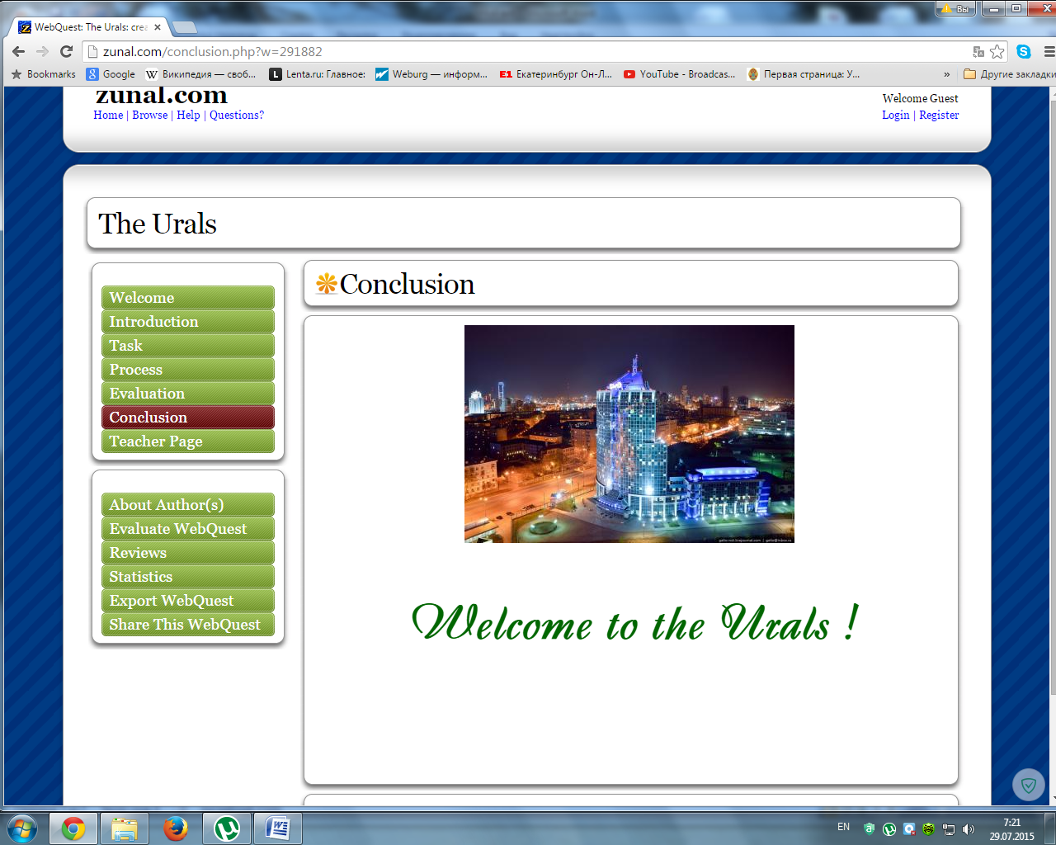
Conclusion

Slide 11
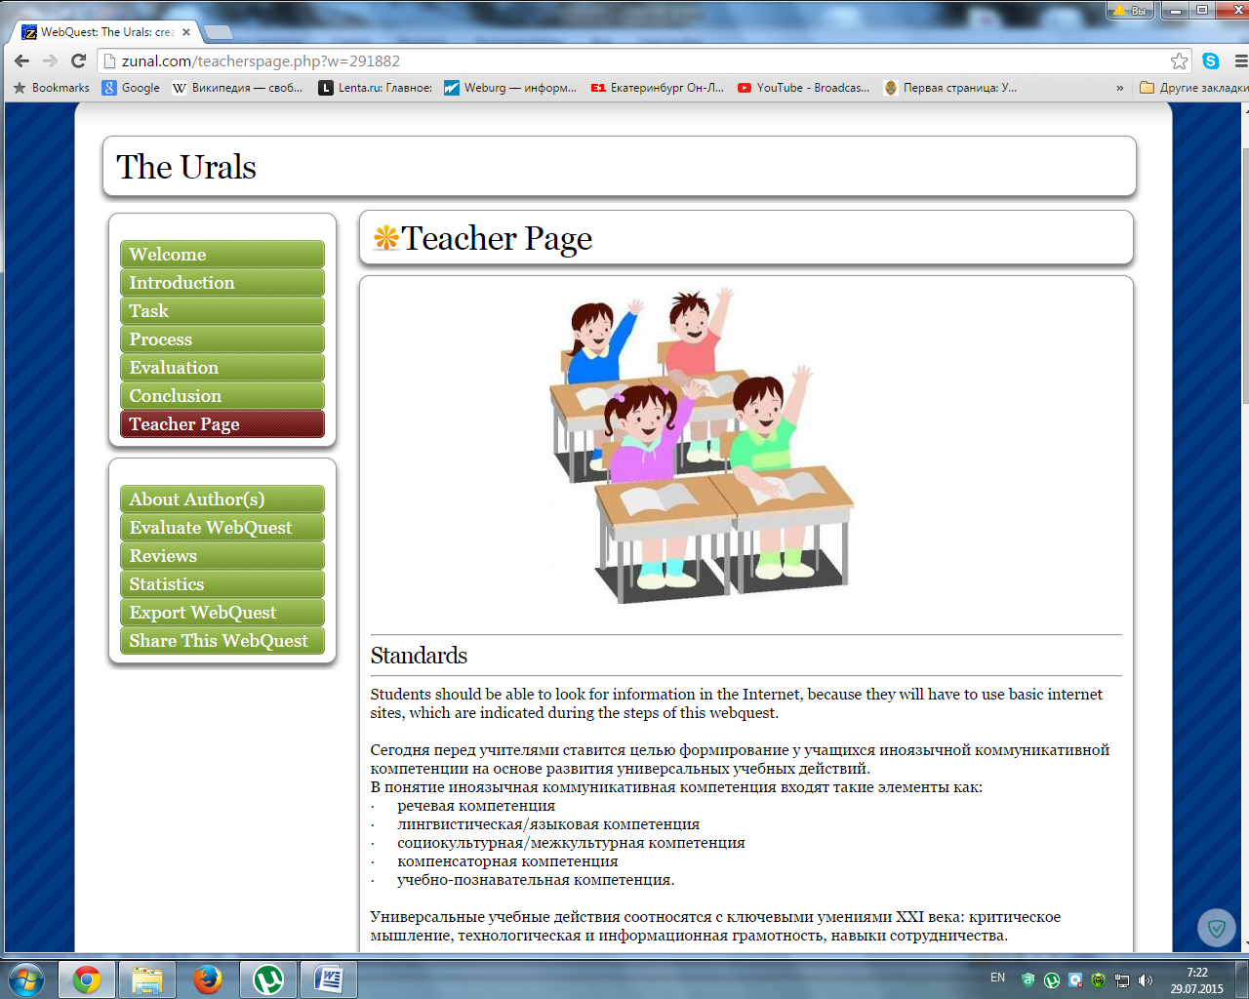
Teacher Page

Slide 12
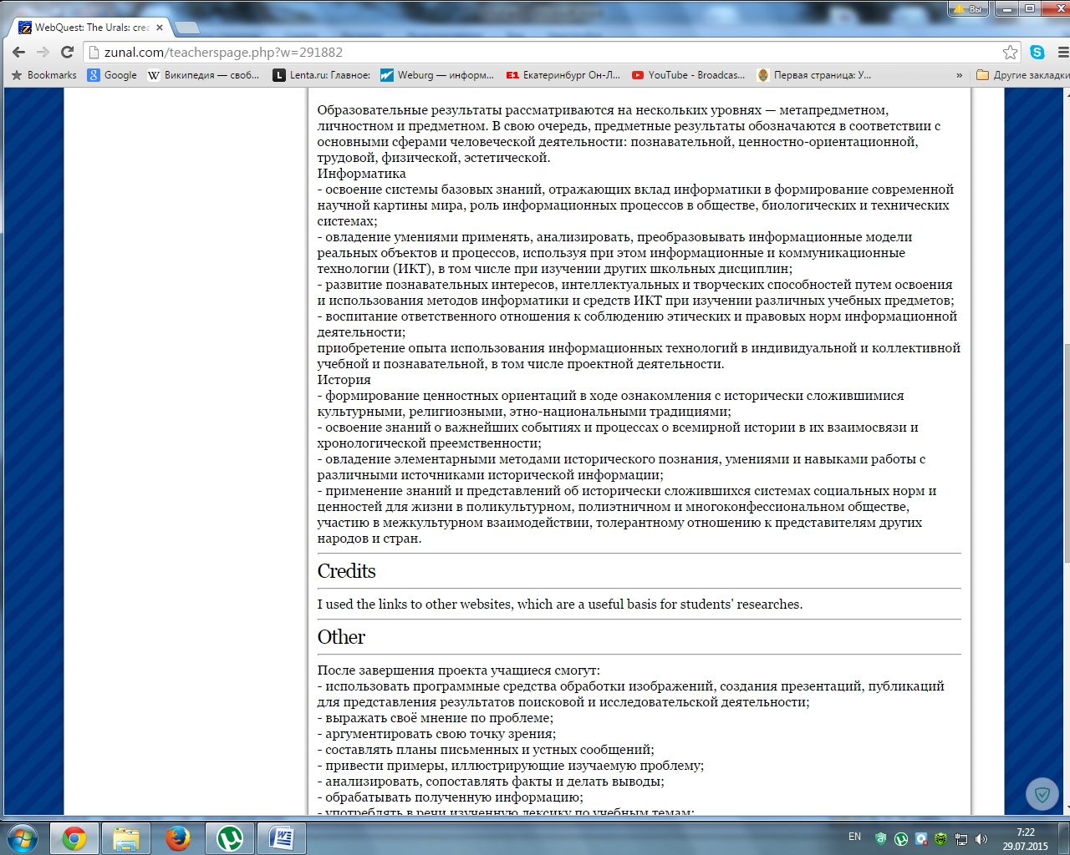
Teacher Page

Slide 13
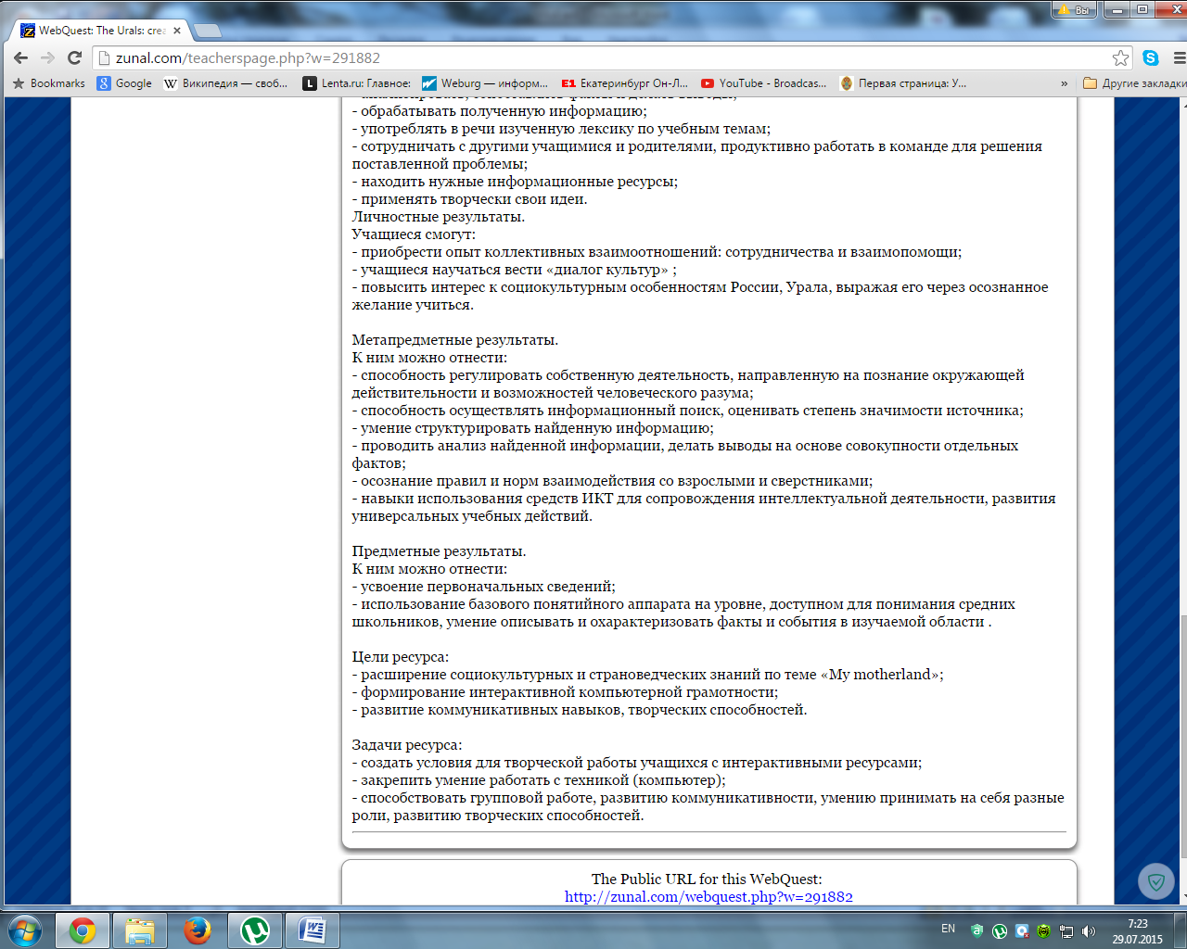
Teacher Page

Slide 14
The Public URL for this WebQuest:
http://zunal.com/webquest.php?w=291882

Slide 15
Источники
https://en.wikipedia.org/wiki/Ural_(region)
http://www.sras.org/the_urals
http://www.ancient-origins.net/ancient-places-europe/spectacular-ancient-megaliths-ural-mountains-002517
https://en.wikipedia.org/wiki/Ural_(region)#History
https://en.wikipedia.org/wiki/Yekaterinburg
http://www.russia-ic.com/travel/places/427#.VbeK1fntlHw
http://www.insightguides.com/destinations/europe/russia/the-urals
http://www.insightguides.com/destinations/europe/russia/the-urals/overview
https://en.wikipedia.org/wiki/List_of_Russian_people
http://askural.com/2011/08/founders-of-yekaterinburg/
http://www.bazhov.ru/
http://www.russia-ic.com/ppl_articles/in_depth/1443/#.VbeLmfntlHw
http://www.russia-ic.com/culture_art/visual_arts/1006/#.VbeKj_ntlHw

